Slide 1
KHỞI ĐỘNG:
Lịch sử:
Tại sao ngày
30 -12- 1972 Tổng
thống Mĩ buộc phải
tuyên bố ngừng ném
bom miền Bắc ?
Tại sao Mĩ ném bom hòng hủy diệt Hà Nội ?

Slide 2
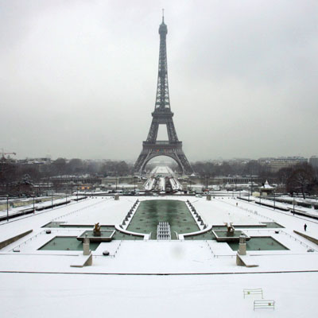
Thứ tư, ngày 05 tháng 04 năm 2023
Lịch sử
LỄ KÍ HIỆP ĐỊNH PA-RI

Slide 3
Thứ tư, ngày 05 tháng 04 năm 2023
Lịch sử
LỄ KÍ HIỆP ĐỊNH PA-RI
1/Nguyên nhân
Tại sao Mĩ phải kí Hiệp định Pa – ri?
Vì Mĩ vấp phải những thất bại nặng nề trên chiến trường cả hai miền Nam – Bắc ( Mậu Thân năm1968 và chiến thắng Điện Biên Phủ trên không 1972 ) nên buộc Mĩ phải kí Hiệp định Pa - ri.

Slide 4
Thứ tư, ngày 05 tháng 04 năm 2023
Lịch sử
LỄ KÍ HIỆP ĐỊNH PA-RI
1/Nguyên nhân:
2/ Diễn biến:
Hiệp định Pa – ri
được kí ở đâu ?
vào thời gian nào ?

Slide 5
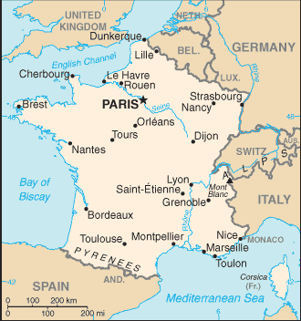
Lịch sử
LỄ KÍ HIỆP ĐỊNH PA-RI
1/ Nguyên nhân :
2/ Diễn biến :
Hiệp định Pa-ri được kí tại tòa nhà Trung tâm các hội nghị quốc tế ở phố Clê-be (Pa-ri) và được kí chính thức vào ngày 27 tháng 01 năm 1973

Slide 6
Lịch sử
LỄ KÍ HIỆP ĐỊNH PA-RI
1/ Nguyên nhân :
2/ Diễn biến:
- Hiệp định Pa-ri được kí tại tòa nhàTrung tâm các hội nghị quốc tế ở phố Clê-be (Pa-ri) và được kí chính thức vào ngày 27 tháng 01 năm 1973.
Em hãy mô tả sơ lược khung cảnh lễ kí Hiệp định Pa-ri?
- Quang cảnh của Lễ ký Hiệp định Pa-ri:
+ Cờ đỏ sao vàng, cờ nửa đỏ, nửa xanh ở giữa có ngôi sao vàng được treo khắp đường phố Clê-be.
+ Toà nhà hội nghị được trang hoàng lộng lẫy.
+ Nhiều nhà ngoại giao và các phóng viên quốc tế đến dự.

Slide 7
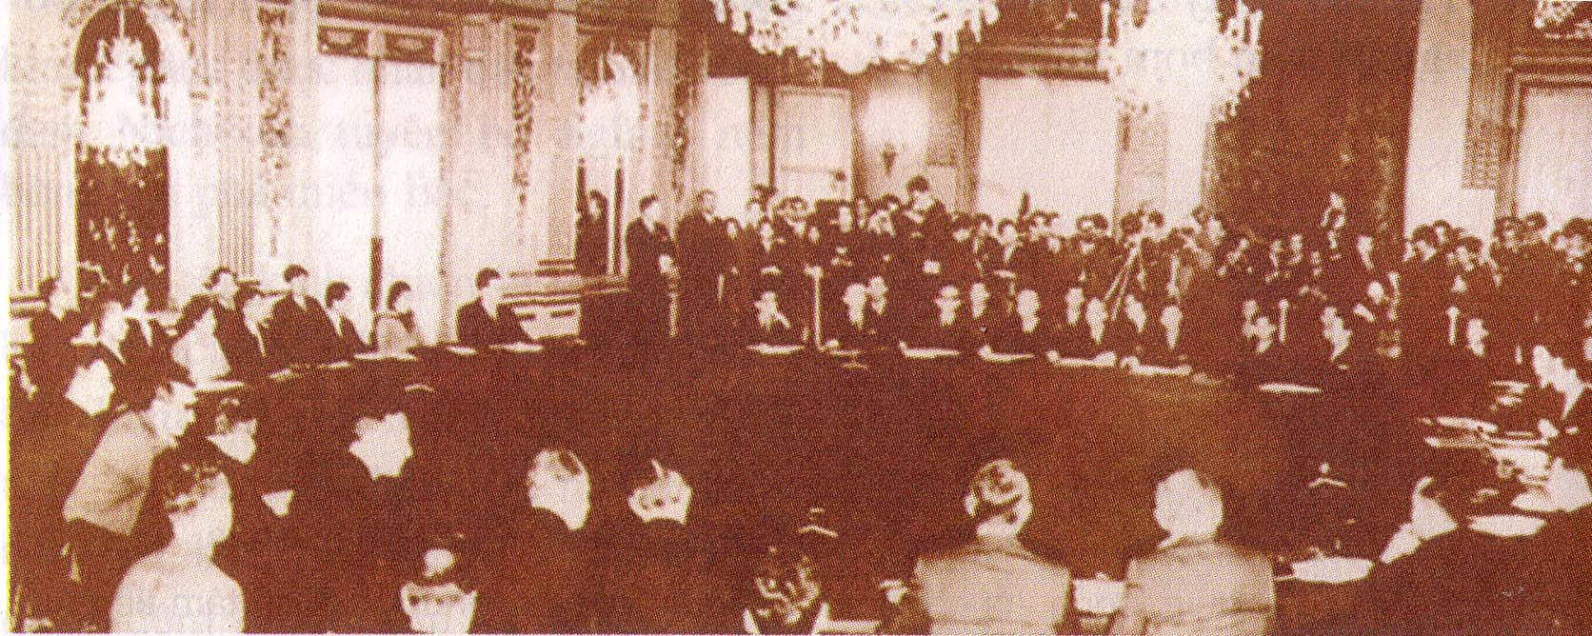
Lễ kí chính thứcHiệp định Pa-ri về Việt Nam(27/1/1973)

Slide 8
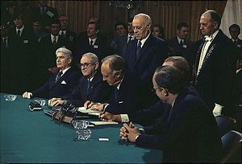
Quang cảnh phòng họp kí Hiệp định Pa-ri

Slide 9
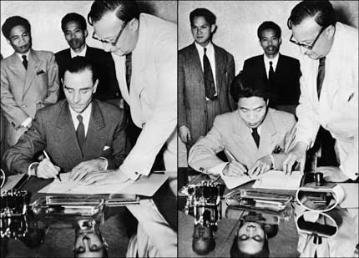
Bộ trưởng Bộ ngoại giao Hoa Kì Kít-xinh-giơ kí Hiệp định Pa-ri.
Bộ trưởng Bộ ngoại giao nước VNDCCH Nguyễn Duy Trinh kí Hiệp định Pa-ri

Slide 10
1/ Nguyên nhân :
2/ Diễn biến:
3/ Nội dung cơ bản :
- Mĩ và các nước khác phải tôn trọng độc lập, chủ quyền và toàn vẹn lãnh thổ của Việt Nam.
Mĩ phải rút hết toàn bộ quân Mĩ và quân đồng minh của Mĩ ra khỏi Việt Nam.
Mĩ phải chấm dứt dính líu quân sự ở Việt Nam.
- Mĩ phải có trách nhiệm trong việc hàn gắn vết thương chiến tranh ở Việt Nam.
Trình bày nôi dung chủ yếu
nhất của Hiệp định Pa- ri

Slide 11
LỄ KÍ HIỆP ĐỊNH PA-RI
Lịch sử:
1/ Nguyên nhân :
2/ Diễn biến:
3/ Nội dung cơ bản :
4/ Ý nghĩa :
Hiệp định Pa-ri có
ý nghĩa thế nào đối
với lịch sử dân tộc ta?
-Đế quốc Mĩ buộc phải rút khỏi Việt Nam , tạo điều kiện thuận lợi để nhân dân ta tiến tới giành thắng lợi hoàn toàn .

Slide 12

LỄ KÍ HIỆP ĐỊNH PA-RI
Lịch sử:
1/ Nguyên nhân :
2/Diễn biến:
3/Nội dungcơ bản :
4 Ý nghĩa :
Mĩ thất bại nặng nề
trên chiến trường
hai miền Nam, Bắc
Mĩ phải chấp nhận kí
Hiệp định Pa-ri
Tạo thời cơ thuận lợi để nhân dân ta tiến lên
giải phóng hoàn toàn miền Nam,
thống nhất đất nước.

Slide 13
BÀI HỌC:
LỄ KÍ HIỆP ĐỊNH PA-RI
Lịch sử:
1/ Nguyên nhân :
2/Diễn biến:
3/ Nội dungcơ bản :
4/ ý nghĩa :
Ngày 27 tháng 01 năm 1973, tại Pa-ri đã diễn ra lễ kí Hiệp định về chấm dứt chiến tranh, lập lại hoà bình ở Việt Nam. Đế quốc Mĩ buộc phải rút quân khỏi Việt Nam.

Slide 14





Trò chơi ô chữ
1
N G U Y Ễ N T H Ị B Ì N H
2
C L Ê B E
3
H À N G Ắ N
4
N G O Ạ I G I A O
5
P A R I
6
Đ À M P H Á N
H Ò A B Ì N H

Slide 15

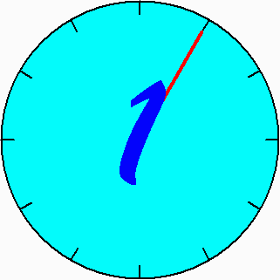
Hàng ngang số 1: gồm 13 ô chữ
Ai là trưởng đoàn ngoại giao của chính phủ Cách mạng lâm thời Cộng hoà miền Nam tham gia kí kết Hiệp định Pa-ri ?

Slide 16
Hàng ngang số 2: gồm 5 ô chữ
* Đây là tên một đường phố ở Pa-ri, nơi có toà nhà Trung tâm các hội nghị quốc tế .

Slide 17
Hàng ngang số 3: gồm 6 ô chữ
Hiệp định Pa-ri quy định: Mĩ phải có trách nhiệm trong việc ... vết thương chiến tranh ở Việt Nam .

Slide 18
Hàng ngang số 4: gồm 9 ô chữ
*Hiệp định Pa-ri là thắng lợi của ta trên mặt trận...

Slide 19
Hàng ngang số 5: gồm 4 ô chữ
* Tên Thủ đô của nước Pháp ?

Slide 20
Hàng ngang số 6: gồm 7 ô chữ
Đây là việc làm kéo dài nhiều năm của các đoàn ngoại giao trước khi kí Hiệp định Pa-ri.

Slide 21

*Học bài và làm bài ở Vở BT lịch sử .
*Chuẩn bị cho tiết học sau: Sưu tầm tranh ảnh,thông tin tư liệu,truyện kể về cuộc tấn công vào Dinh Độc Lập ngày 30/4/1975 và gương chiến đấu anh dũng trong cuộc Tổng tiến công và nổi dậy mùa xuân 1975.
Về nhà

